Slide 1
台北科技大學，經管系，陳擎文
人工智慧跨域
『商情預測』之應用

Slide 2
此門課所在位階
這門課是『資料分析』的高級課程

Slide 3
資料分析師
職位技能光譜圖

Slide 4
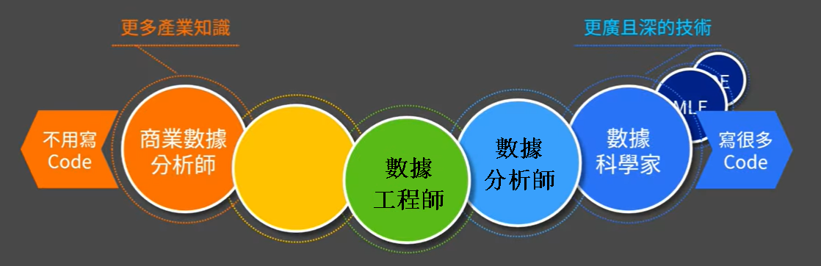
資料分析相關的工作職稱
☎工作職稱：DA/BA/DS/DE： BA：Business Analyst商業分析師（商業決策建議） DE：Data Engineer數據工程師(基礎第一線數據處理) DA：Data Analyst資料分析師（適用各領域的數據處理工作） DS：Data Scientist資料科學家（人工智慧建模預測）

Slide 5
所以這門課
人工智慧跨域『商情預測』之應用
學習後，是有相對應的工作職缺的

Slide 6
資料分析
的內容包括哪些？

Slide 7
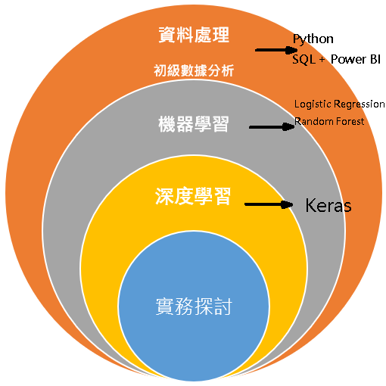

Slide 8
完整的資料分析路徑
研究數據分析的3步驟圖：
步驟1：『基礎數據分析』1：pandas
步驟2： 『基礎數據分析』 2：SQL
步驟3： 『進階數據分析』 3：人工智慧
每個路徑點，都要相對應的工作職缺

Slide 9
資料分析相關的工作職稱
☎工作職稱：DA/BA/DS/DE： BA：Business Analyst商業分析師（商業決策建議） DE：Data Engineer數據工程師(SQL語法) DA：Data Analyst資料分析師（python，pandas） DS：Data Scientist資料科學家（人工智慧預測）

Slide 10
在大學四年中，
哪一門課學了之後，
就可以馬上拿來賺錢呢？

Slide 11
而且薪水還很好

Slide 12
那就是
商業資料分析

Slide 13
近年來熱門的職業
在國內外這幾年的就業市場有個領域非常熱門，
數據分析師/Data Analyst，
商業分析師/ Business analyst，
Data Scientist，data engineer
這方面的工作不但多，而且橫跨各種領域
金融，百貨，汽車，零售…，
而且薪水高，在歐美的薪資市場，是僅次於軟體設計師的，
因此造成近年有不少非企管領域的人，轉職到數據分析師。

Slide 14
熱門的原因
數據分析師熱門的原因：
1.資料量，以後只會越來越大量
2.現今企業如果想做數據蒐集的方法，變得非常多元

Slide 15
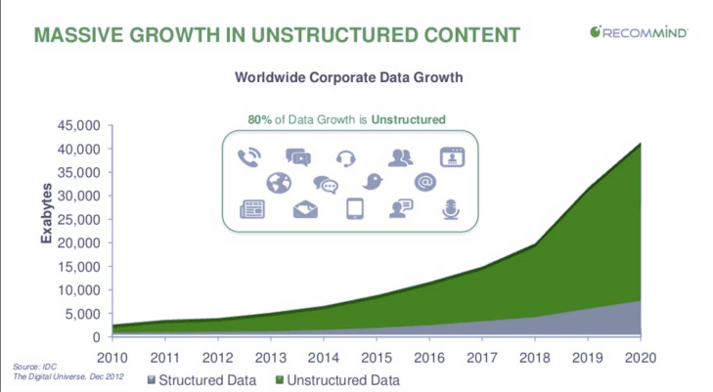

Slide 16
4個案例，了解數據分析師的熱門與工作內容

Slide 17
數據分析師Data Analyst
1.案例1：零背景，4個月成功轉職成：數據分析師Data Analyst
https://www.youtube.com/watch?v=_HmWdlUYjS4
台灣人，餐飲科，赴加拿大，公關工作
4個月轉行成：數據分析師Data Analyst
原因1：薪水高，職涯發展彈性大，未來薪資發展高
原因2：有趣，有成就感
案例主所學技術：
SQL
python

Slide 18
數據分析師Data Analyst
2.案例2：我如何成為數據分析師 // 無理工背景轉職
https://www.youtube.com/watch?v=aNaElUzxvPE
台灣人，英文系，赴澳洲，讀資料科學學程，找到資料分析工作
原因1：薪水高
原因2：21世紀，資料科學家，是最性感的職業
原因3：每個產業都需要數據分析師，很好跳槽找高薪
澳洲薪資for數據分析師
https://youtu.be/vs9KuuDPaIc?t=96
一般大約年薪台幣175萬

Slide 19
數據分析師Data Analyst
3.案例3：零經驗2個月轉行資料分析師系列（1）如何自學資料分析https://www.youtube.com/watch?v=NZ6BMUVn5d4&t=0s
https://www.youtube.com/watch?v=maM4ZljKdXY&t=0s
大陸人，生物專業，赴加拿大二縣城市，自學2個月，轉行
關鍵：CV履歷寫好即可
二線城市薪資
第一年薪水加拿大幣6-7萬（台幣140萬）
第2-3年，7-8萬（台幣180萬）
第5年，9-10萬（台幣223萬）

Slide 20
數據分析師Data Analyst
4.案例4：21世紀最性感的職業？資料分析師的修煉心法
https://www.youtube.com/watch?v=e32frJpvFhc
台灣人，公共衛生系，統計，轉行到資料分析工作5年
工作：物聯網公司，電商公司，新創公司，數位廣告，傳產公司都要數位轉型
資料分析師主要2種類型：
商業智慧分析師
資料科學家
工作迷人處：
可以看到工作運作的全貌，接觸到公司高層，輔助高層的決策
很有成就感，因為你的工作，很有影響力，是公司重要的顧問與智囊

Slide 21
數據分析師Data Analyst
5.轉職數據分析的人很多都失敗了? 大幅提升成功率的轉職方法
https://www.youtube.com/watch?v=9EcOu_GLsfA
6.數據分析轉職 | 超過50%的人選錯了轉職職位?
https://www.youtube.com/watch?v=sUVX2NqOOEg

Slide 22
商業數據分析
所使用的技術

Slide 23
商業資料分析
包括3個技術：
基礎分析：
Python數據分析（pandas）
SQL數據分析（SQL資料庫）
進階分析：
機器學習，深度學習(人工智慧預測)

Slide 24
所以，某公司要資料分析的人才，
你要問，是哪種的資料分析？

Slide 25
商業分析決策
的 4 步驟圖

Slide 26
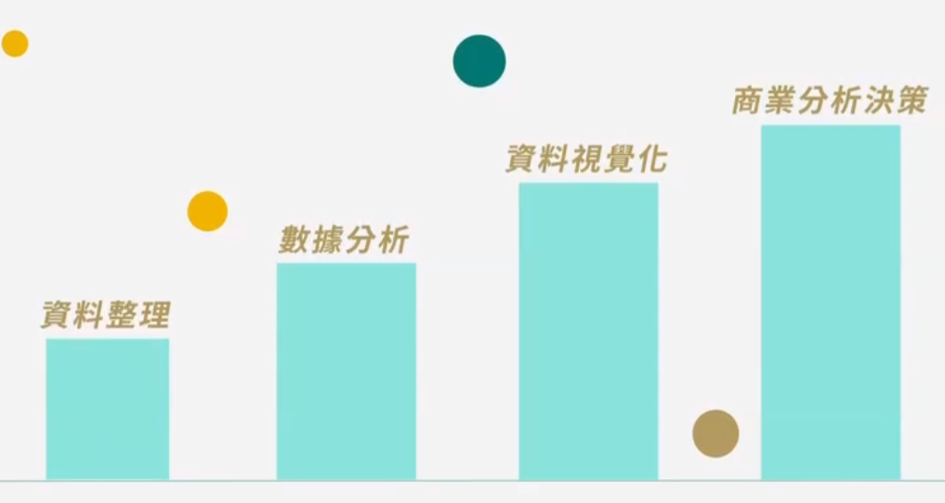
商業分析決策： 1.資料處理，2.資料分析，3.資料視覺化，4.商業分析決策

Slide 27
資料分析常用工具

Slide 28
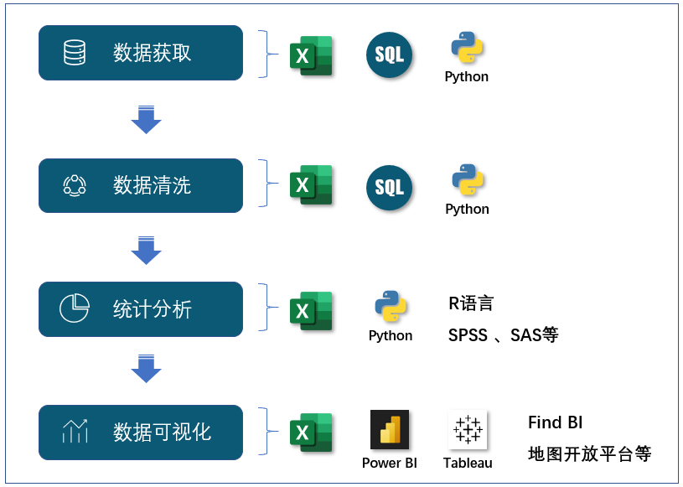
資料分析常用工具： 1.python/pandas，2.SQL，3.power BI，tableau，4.AI

Slide 29
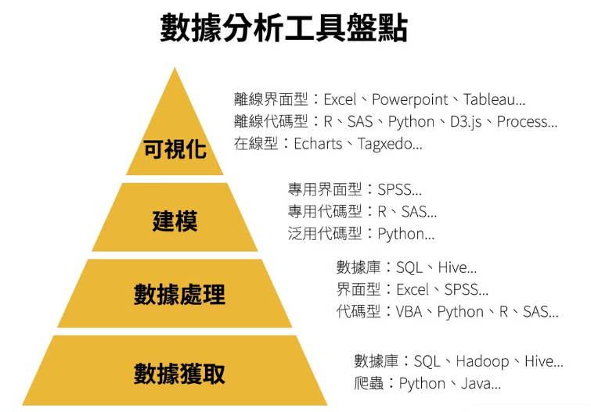
資料分析常用工具： 1.python/pandas，2.SQL，3.power BI，tableau，4.AI

Slide 30
經營管理系所規劃的
資料分析/資訊相關課程

Slide 31
經管系大學部資料分析/資訊相關課程
 | 課程 | 內容
一上 | 人工智慧概論
一下 | python程式設計 | Python入門
二上 | 資料庫系統與應用 | SQL資料庫， SQL語法
二下 | 人工智慧跨域 『經營管理』之應用 | 原：pandas 大數據分析
三上 | 人工智慧跨域 『商情預測』之應用 | 機器學習， 深度學習
三下 | 商用多媒體設計 | 架站，前端/後端網頁，powerBI, tableau

Slide 32
系上大學部資訊課程，重點聚焦在 培育1個領域的能力：商業數據分析
技術與能力 | 說明
python程式設計 | Python
SQL程式語法 | SQL語法
基礎數據分析技巧 | Pandas模組
使用人工智慧在『商情預測/數據預測』的能力 | sklearn，keras 模組
資料視覺化 | pandas/matplolib/seabor，Power BI，tableau

Slide 33
資料分析
到底是要分析什麼？

Slide 34
基礎資料分析 課程的產出
二下 | 人工智慧跨域 『經營管理』之應用 | 原：pandas 大數據分析
課程練習範例：400題
課程產出：
2個side project，可以當作作品集，放到履歷，證明自己的能力
Side project 1:
https://colab.research.google.com/drive/1P2xPp88pMrEBoqZK8EMLyW-62t1WeQTp?usp=sharing
Side project 2:
https://colab.research.google.com/drive/1UA-ztAg9e0AMOik3n6jDsW-9D-9Ff8qC?usp=sharing

Slide 35
上面是『基礎』資料分析的2個範例
下面是『進階』資料分析的範例

Slide 36
進階資料分析 課程的產出
三上 | 人工智慧跨域 『商情預測』之應用 | 機器學習， 深度學習
範例1：客戶流失率預測分析
讀取業主：IBM電信公司的客戶資料表
https://acupun.site/lecture/predict/example/resource/IBM_Churn_chi_2.csv
請做預測，IBM電信公司，當A客戶的20個特徵值是：【性別，是否為老人，是否有夥伴，是否依靠別人付費，已經使用幾個月.....】=【 Female，0，Yes，No，1， No.....】，
請問A客戶是否會流失？

Slide 37
進階資料分析 課程的產出
範例1：客戶流失率預測分析
根據哈佛商業評論：『The Value of Keeping the Right Customers』中所提到：「開發一個新顧客的成本是留住一個顧客的25倍，而當顧客保留率上升5%，就可以提升25%-95%的利潤。」
☎所以『留住客戶』是提高利潤的關鍵
☎針對『潛在可能流失客戶群』重點提出因應對策，可以減緩客戶流失率

Slide 38
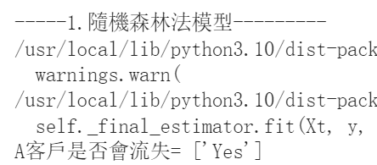
進階資料分析 課程的產出
範例1：客戶流失率預測分析
分析報告：
https://colab.research.google.com/drive/1V3OMPkaccYJqmxXDD5Ys5KKRca4MwbOw?usp=sharing#scrollTo=Sd6DrzE7j05N
預測結果：

Slide 39
進階資料分析 課程的產出
三上 | 人工智慧跨域 『商情預測』之應用 | 機器學習， 深度學習
範例2：客戶價值度的評鑑預測分析
讀取業主：客戶關係管理的重要檔案：RFM客戶價值度的評鑑資料表
https://acupun.site/lecture/predict/example/resource/RFM-2-chi.xlsx
最後請做預測，當A顧客的【R,F,M】=5,2,2100，
請問A顧客是否為本公司的重要客戶=？

Slide 40
進階資料分析 課程的產出
範例2：客戶價值度的評鑑預測分析
美國數據庫行銷研究所亞瑟‧修斯（Arthur Hughes）指出，顧客資料庫中有 3 項重要指標，可以分析顧客的價值
R：最近一次消費（recency）：
顧客上次消費時間愈近，價值愈大。
F：消費頻率（frequency）。顧客在一個月或一年中，買了多少次東西？
購買頻率愈高，用戶價值愈大。
M：消費金額（monetary）。顧客一共在產品上花了多少錢？創造了多少利潤？
消費金額愈高，用戶價值愈大。

Slide 41
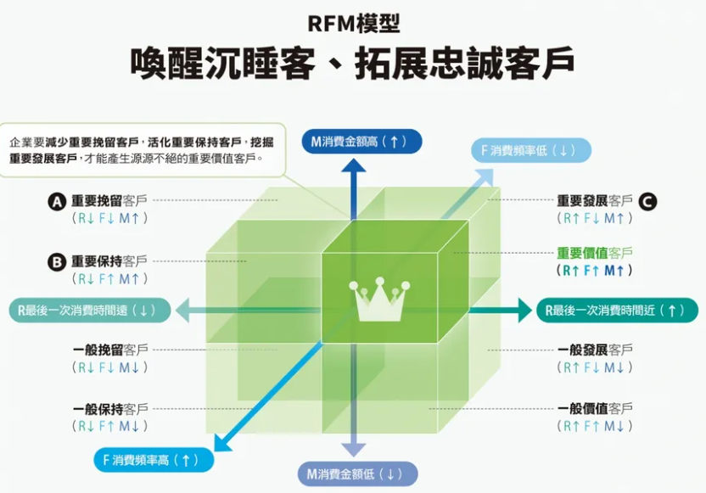

Slide 42
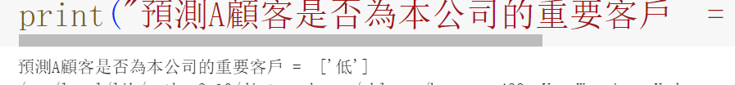
進階資料分析 課程的產出
範例2：客戶價值度的評鑑預測分析
分析報告：
https://colab.research.google.com/drive/1mqvr_AEj409bk41_uB7lRi-d2GhNgNaB?usp=sharing#scrollTo=j9QzfMdSODOy
預測結果：

Slide 43
進階資料分析 課程的產出
三上 | 人工智慧跨域 『商情預測』之應用 | 機器學習， 深度學習
範例3：房價預測分析
讀取業主：影響房價的13個特徵參數資料表
https://acupun.site/lecture/predict/example/resource/boston-chi.csv
請預測：當特徵變數【犯罪率，當地2.5萬平方英尺以上房子比例，非零售業的營業面積比例，是否靠近河邊，一氧化氮濃度，平均房間數，當地1940年前老房子比率，與波士頓工業區的距離，徑向公路的通達指數，每1萬美元的所需繳的財產稅，當地的老師比例，當地黑人比例，中下階級的比率，房價】
=[[0.00632, 18.0, 2.31, 0, 0.538, 6.575, 65.2, 4.0900, 1, 296, 15.3, 396.90, 4.98]]時，房價=?

Slide 44
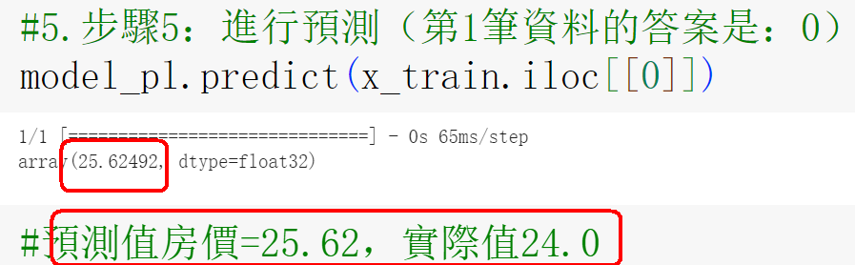
進階資料分析 課程的產出
範例3：房價預測分析
分析報告：
https://colab.research.google.com/drive/1WhvTGxZmIJoMZlZWe1xiAvtX7-CVjbp5?usp=sharing#scrollTo=PBVhChI38SMu
預測結果：

Slide 45
進階資料分析 課程的產出
三上 | 人工智慧跨域 『商情預測』之應用 | 機器學習， 深度學習
範例4：信用卡盜刷詐欺預測分析
讀取業主：歐盟某公司28萬筆信用卡資料表
https://acupun.site/lecture/predict/example/resource/creditcard-chi.csv
請做預測，歐洲信用卡公司，當A客戶的29個特徵值是：【v1,v2,v3,v4,v5.....】=【 Female，0，Yes，No，1， No.....】，
請問A客戶是否會盜刷詐欺信用卡？

Slide 46
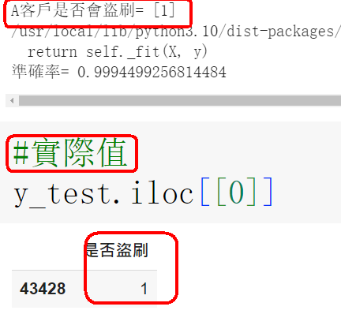
進階資料分析 課程的產出
範例4：信用卡盜刷詐欺預測分析
分析報告：
https://colab.research.google.com/drive/1a0ik0XQDONem_kfd_OhMktlXHlIJlZVf?usp=sharing#scrollTo=PBVhChI38SMu
預測結果：

Slide 47
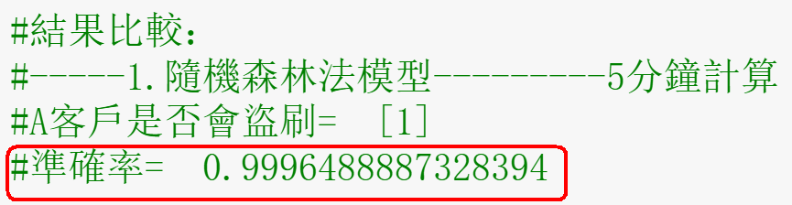
進階資料分析 課程的產出
範例4：信用卡盜刷詐欺預測分析
你預測的準不準確呢？
計算所建立的AI模型整體準確率：

Slide 48
你有沒有辦法？
當拿到任何的商業資料集
都有能力做出
1.基礎數據分析報告
2.進階預測分析報告

Slide 49
如何才有能力用自己的想法分析，寫出來
關鍵是必須要先內化成自己的
這是一種硬實力

Slide 50
什麼情況才敢去做 數據分析的資訊相關工作
情況1：長期的程式訓練
例如，資訊科系
或是
情況2：內化的程度足夠
例如，課程的訓練足夠
內化是什麼，如何才能內化？

Slide 51
內化是什麼，如何才能內化？
1.寫程式有內化的人
會有『程式腦』被訓練出來
這時，下筆有神，，會有成就感
他會把寫程式當作『創作』，覺得有趣
他就敢，以此當作職業，不怕
2.如何才能內化
200題訓練（考試，作業，side project
只要不是抄來的，慢慢就會內化，慢慢就會長出『程式腦』

Slide 52
內化是什麼，如何才能內化？
3. 內化，就是
你終於有一套自己的想法（code）
可以堆湊這些想法，發揮創意，自由揮灑
竟然，最後達成自己想要解決的目的
長出，程式腦

Slide 53
所以，內化的目的
是為了讓你敢把它當作職業
是以培養職場技能的角度
來訓練的

Slide 54
有同學會問：
『我以後又不要當AI工程師/AI分析師，
為什麼要學會『進階預測分析報告』？

Slide 55
傳統『靜態，診斷型』
資料分析
vs
最新『進階型，預測型』
資料分析

Slide 56
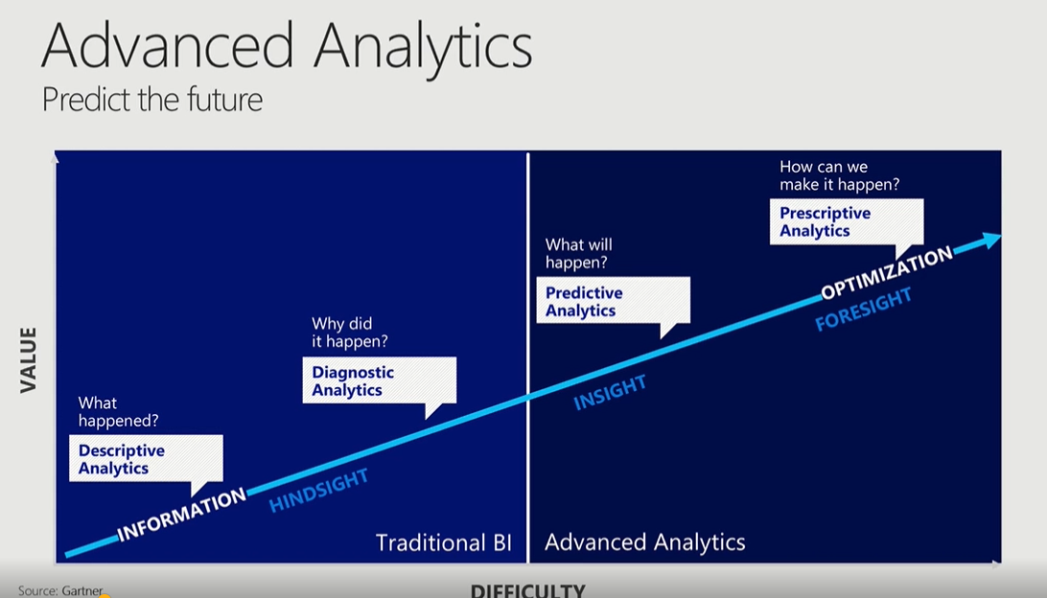
預測型資料分析：較困難，較有價值

Slide 57
為什麼要學數據的人工智慧？
用途1：可以先進行預測（預測下週銷量）
用途2：
能夠看出『影響銷量，關鍵的參數』是哪一個？
也就是找出影響銷量，最重要的因素
所以學AI的好處是：
在預測過程中，可以找出影響銷量的5個(舉例)關鍵因子，這個很重要

Slide 58
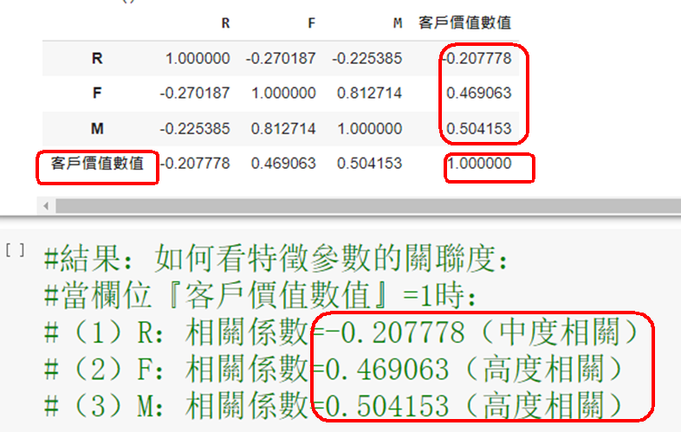
預測型資料分析：可以找到影響力大的參數
影響客戶價值度的參數R,F,M的權重

Slide 59
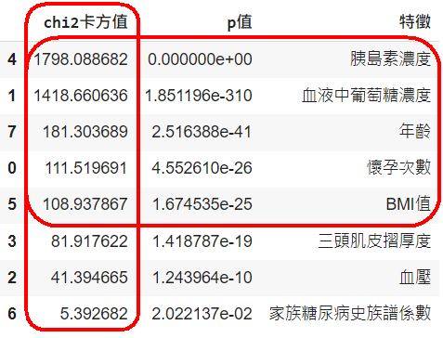
影響是否得到糖尿病的前5個影響因子

Slide 60
這種技術在人工智慧領域稱為
Feature Selection
特徵選取

Slide 61
有同學又會問：
我以後又不要當AI分析師
為什麼要學AI？

Slide 62
為什麼要學AI？
2021年有一家國內的大型教學醫院邀請，與他們合作產學計劃，進行院內各單位的人工智慧轉型，每個單位都要結合AI轉型
2023的今天，因為chatGPT的狂潮，未來各個產業的人工智慧轉型，已經是無法避免了，
因為當對手公司都已經AI轉型了
你們公司再不轉型，只會落後越來越多

Slide 63
為什麼要學AI？
10年後(2033年)的那個時候，AI只會比現在更落實在每個產業內
你若有內化實力，跟得上時代，
就不怕被解職，不怕找不到工作

Slide 64
有同學又會問：
我以後又不要數據分析師
為什麼要學資料分析？

Slide 65
為什麼要學資料分析？
你們大多數人未來，應該都還是投履歷應徵『人資，行銷，財管…』的工作
但是履歷裡面放了你的3種技能證明(作品集)
pandas基礎數據分析
SQL基礎數據分析
Python進階資料分析與預測，重要因子分析
有了未來最熱門技能的佐證，
自然地可以增加你錄取『好公司，好工作』的機會

Slide 66
為什麼要學資料分析？
1.現在國內外大部分頂尖大學科系的碩士班博士班，都需要處理實驗的數據/問卷調查數據，
2.因此，教授們會經常拿些數據要你來分析
3.人工智慧的預測分析，是很容易變成你的碩士/博士論文主題的

Slide 67
現在數據分析師很熱門
那20年後呢？

Slide 68
現在數據分析師很熱門 那20年後呢？
這幾年數據分析師很熱門，職缺供不應求，吸引很多非相關科系學生投入市場
那20年後，也是這樣嗎？

Slide 69
老師大膽猜測
20年後，數據分析一樣很重要，可能更重要
但是數據分析的專門職缺， 可能會越來越少

Slide 70
為什麼？

Slide 71
隨著2023年開始的『生成式AI』大浪潮的席捲
ChatGPT 4.0版，4.5版的陸續推出（每月20美金）
可以看出，未來職場的數據分析工作，將會變成非常簡單，一切都會慢慢變得自動化
就好像是操作word，ppt那麼簡單了

Slide 72
微軟，已經在2023年7月推出『生成式AI』在Office的應用
word，excel，ppt都結合ChatGPT
Office 365 Copilot
費用：30美金/每月
可能再過幾年，老師會開新課程
Office的AI自動化應用

Slide 73
未來的『資管系，與部分資工系』學生的工作職缺，會逐漸減少
不是現在
而是20年後
因為以後coding的工作會變成很簡單（但是必須有基礎，受過訓練)

Slide 74
那這樣，現在
還要學
資料分析嗎？

Slide 75
現在數據分析師很熱門 那20年後呢？
要，當然要，
因為未來這些資料分析的工作還是有，甚至更多
但，將會換成『你們』來執行

Slide 76
20年後，當生成式AI更加強大時
以後的企業，不會專門聘請一個資管系學生來，每天只是敲幾個鍵盤，就沒事可做了
企業會希望，能夠聘請一個有『跨領域專長』的人
能夠做『行銷…』，同時也可以做出『數據分析』報告

Slide 77
因此，老師不太建議你們
只有一個資料分析師專長
只有一種工作技能

Slide 78
要培育
跨領域專長

Slide 79
經管系大學部資料分析/資訊相關課程
 | 課程 | 內容
一上 | 人工智慧概論
一下 | python程式設計 | Python入門
二上 | 資料庫系統與應用 | SQL資料庫， SQL語法
二下 | 人工智慧跨域 『經營管理』之應用 | 原：pandas 大數據分析
三上 | 人工智慧跨域 『商情預測』之應用 | 機器學習， 深度學習
三下 | 商用多媒體設計 | 商業智能與powerBI, tableau，問卷的統計分析，架站，前端/後端網頁，

Slide 80
系上大學部資訊課程，重點聚焦在 培育1個領域的能力：商業數據分析
技術與能力 | 說明
python程式設計 | Python
SQL程式語法 | SQL語法
基礎數據分析技巧 | Pandas模組
使用人工智慧在『商情預測/數據預測』的能力 | sklearn，keras 模組
資料視覺化 | pandas/matplolib/seaborn，Power BI，tableau

Slide 81
教學目標：
經管，企管
領先

Slide 82
2023年開始，新增
管理學院的
『人工智慧賦能跨域應用微學程』

Slide 83
人工智慧賦能跨域應用微學程
1.施行細則：
https://oaa.ntut.edu.tw/var/file/8/1008/img/2880/AVY.pdf
2. 課程規劃表：
https://oaa.ntut.edu.tw/var/file/8/1008/img/2880/AVY_.pdf
3.修畢申請表：
https://oaa.ntut.edu.tw/var/file/8/1008/img/2880/AVY_apply.odt
全校所有微學程列表，與修學注意事項：https://oaa.ntut.edu.tw/p/412-1008-13057.php

Slide 84
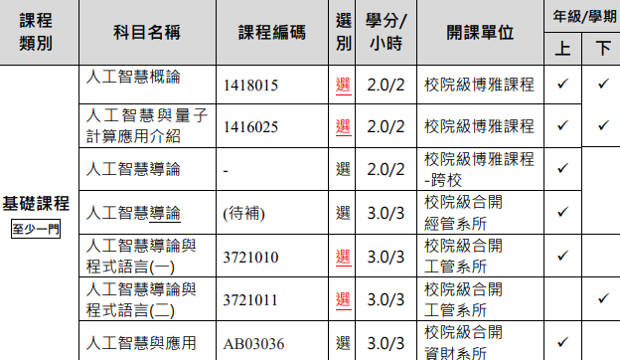
人工智慧賦能跨域應用微學程
基礎課程，最少一門

Slide 85
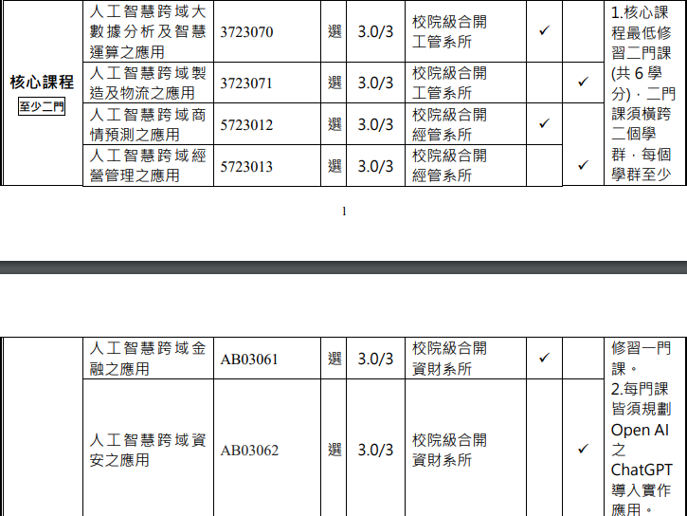
人工智慧賦能跨域應用微學程
核心課程
最少2門

Slide 86
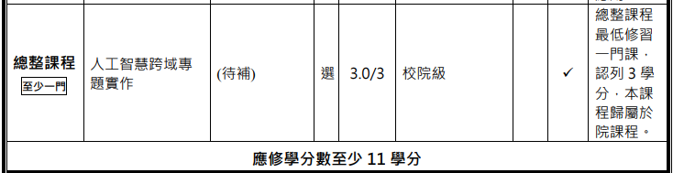
人工智慧賦能跨域應用微學程
總整課程最少一門
專題實作3學分（院課程）

Slide 87
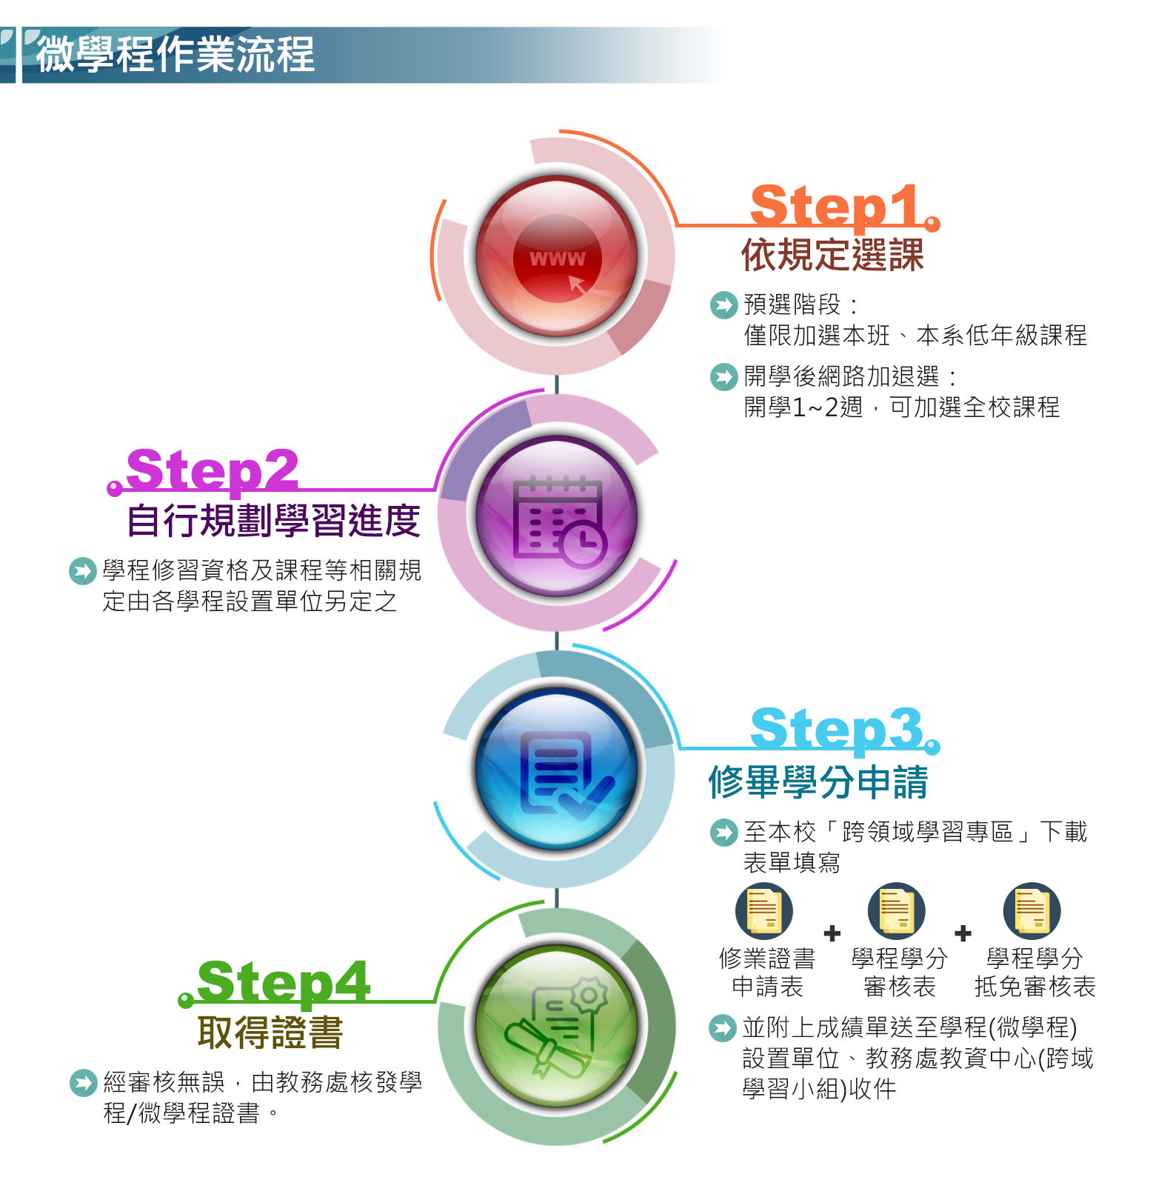

Slide 88
人工智慧賦能跨域應用微學程
修滿11學分門課，就會授予經管領域人工智慧學程：
經管系開授的3門課程：
 | 課程 | 內容
一上 | 人工智慧導論
二下 | 人工智慧跨域 『經營管理』之應用 | 原：pandas 大數據分析
三上 | 人工智慧跨域 『商情預測』之應用 | 機器學習， 深度學習

Slide 89
『商管』的人工智慧在應用課程
與
『理工科系』的人工智慧的差別

Slide 90
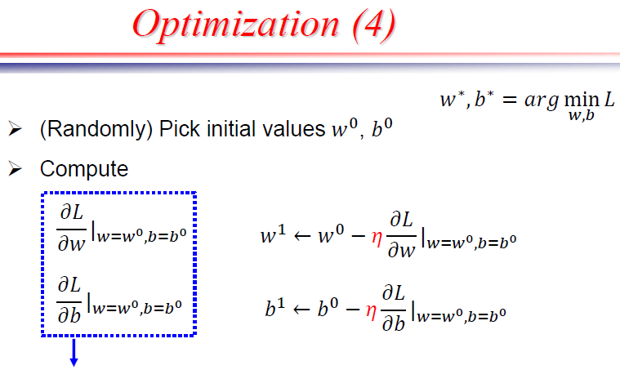
『理工科系』的人工智慧
1.偏重『深度學習』，輕『機器學習』
2.範例多是『影像辨識，語音辨識』
3.偏重數學公式

Slide 91
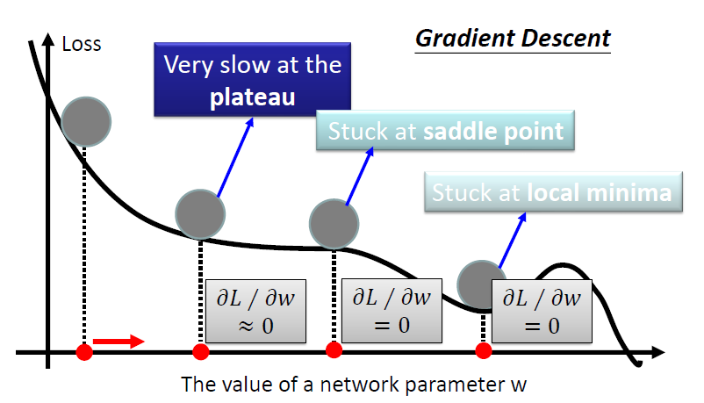
『理工科系』的人工智慧

Slide 92
『商管』的人工智慧
1.偏重『機器學習』，輕『深度學習』
2.範例多是『商管相關的資料集』
3.偏重『迴歸分析預測，分類分析預測』

Slide 93
如何才有能力對『任何』的商業資料集
做出『進階預測分析報告』

Slide 94
如何才有能力對『任何』的商業資料集做出『進階預測分析報告』
1.要先學會建立『模型管道器model pipeline』
2.要先處理缺值欄位，做出『填值轉換器SimpleImpute』
3.要能夠對類別欄位，做出『OneHOtEncoder獨熱編碼轉換器』

Slide 95
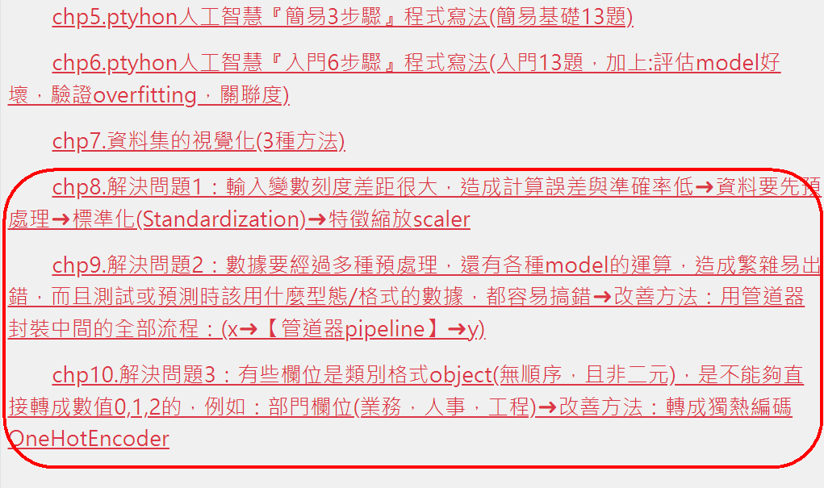
如何才能對任何的商業資料集做出『進階預測分析報告』

Slide 96
如何才能對任何的商業資料集做出『進階預測分析報告』
1. 大部分的人工智慧教學(包括書籍)都沒有教導『管道器pipeline』
2.所以，無法輕鬆地處理『大部分複雜的原始資料』，只能夠處理『簡單的，已經被先預處理過的資料』

Slide 97
正確學習人工智慧的步驟

Slide 98
很多人學人工智慧程式，學的很挫折
放棄者居多
只會講，而無法分析問題者大半

Slide 99
為什麼？
因為學習的『方向』不對

Slide 100
人工智慧是python的高級班
您還沒有學小學班，如何挑戰大學班？

Slide 101
正確學習人工智慧的步驟
1. 很多人工智慧的教學，是直接教『深度學習，類神經網絡，影像辨識』
2但是沒有學過『python的AI基礎班』：
pandas模組做基礎數據讀取分析，
numpy數值矩陣處理，
matplotlib繪圖模組，
機器學習sklearn模組
3.所以『很多不懂AI的慣例寫法』
其實有些AI寫法來來自於『pandas，numpy，matplotlib，sklearn』
這些基礎不懂，就直接學高階班，是容易根基不穩的

Slide 102
正確學習人工智慧的步驟
1. 穩當的學習人工智慧步驟：
先學pandas模組做基礎數據讀取分析，
matplotlib繪圖模組，
numpy數值矩陣處理，
再學機器學習sklearn模組

Slide 103
教學目標：
經管，企管
領先

Slide 104
本課程所要教學的章節

Slide 105
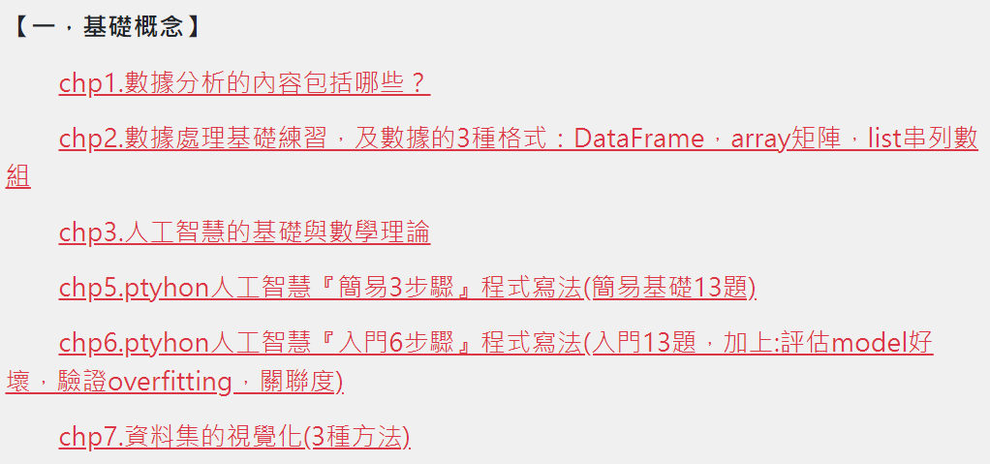
本課程所要教學的章節

Slide 106
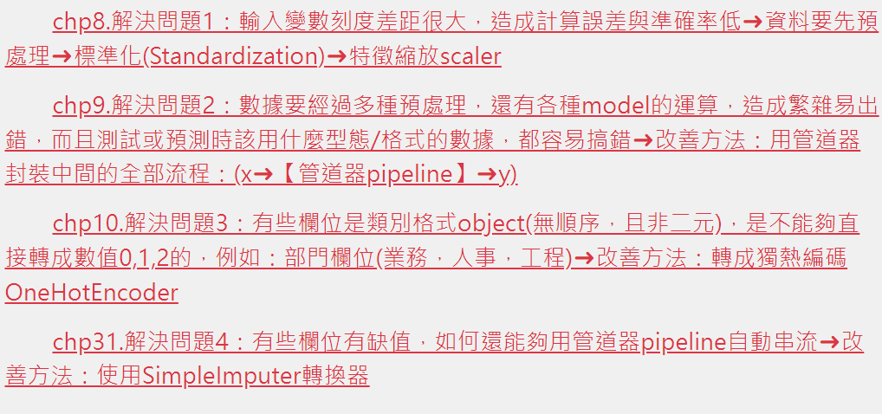
本課程所要教學的章節

Slide 107
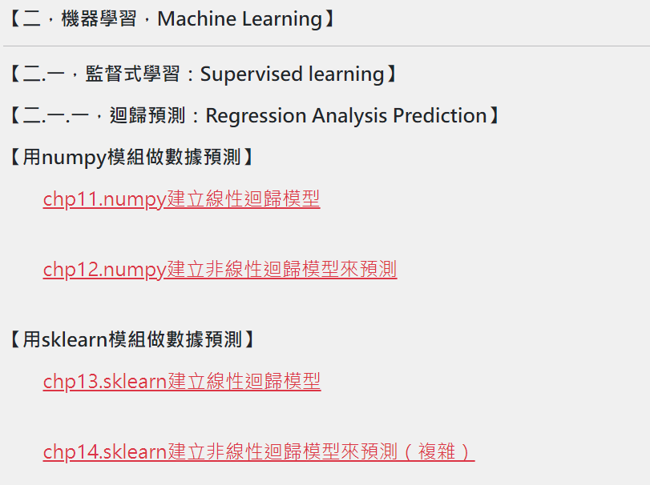

Slide 108
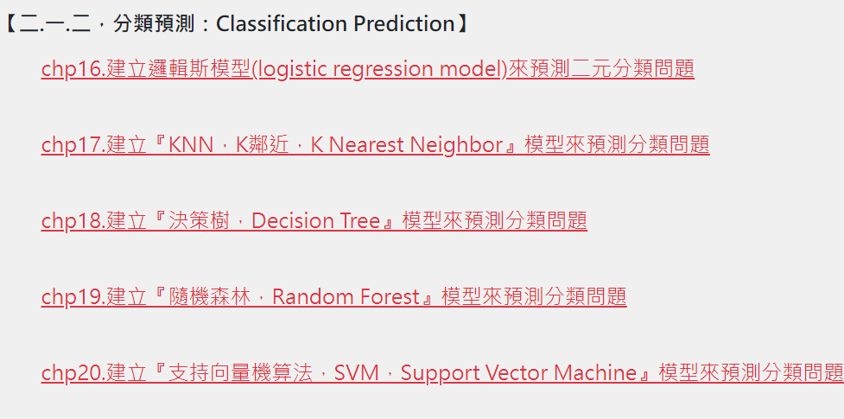

Slide 109
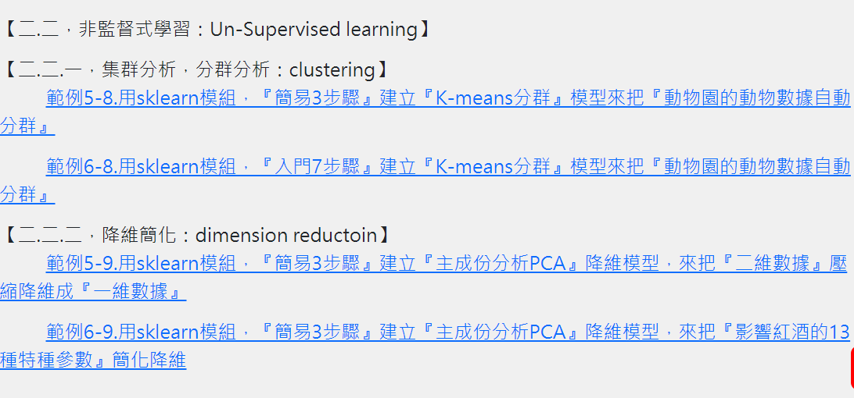

Slide 110
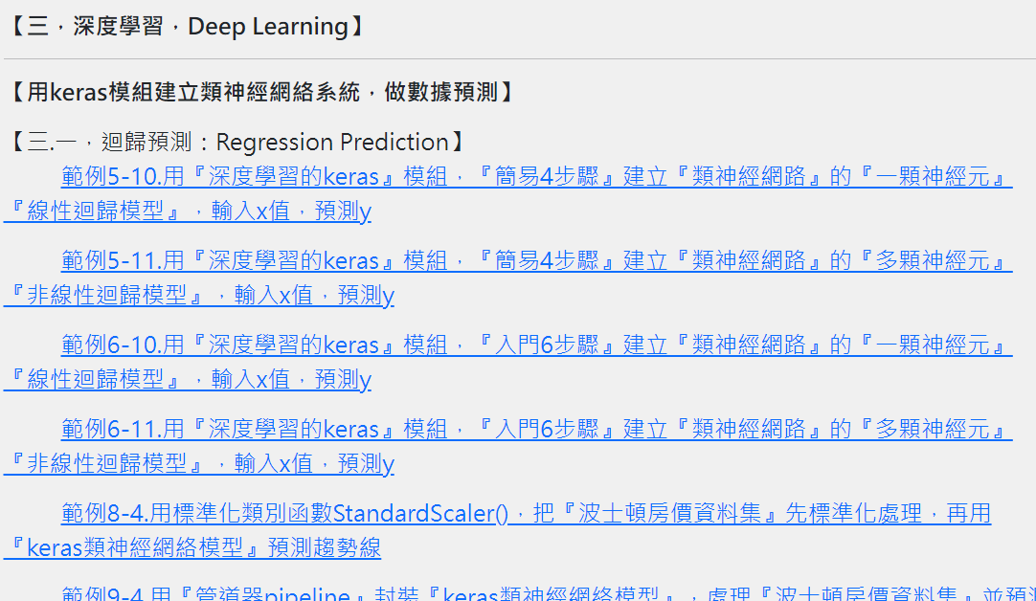

Slide 111
評分方式

Slide 112
本學期的評分方式
1.上課分數：25%
上課加分（使用Zuvio來加分）
A上課加分50，B上課加分30
A平時分數100，B平時分數60
2.作業分數：25%
3.期中考分數：25%
4.期末考分數：25%

Slide 113
教科書，參考書
教材網站

Slide 114
教科書，參考書，教材網站
老師的教材網站：
python人工智慧在商情預測之應用
https://acupun.site/lecture/predict/

Slide 115
教科書，參考書，教材網站
教科書2：有進階的管道器pipeline
一行指令學Python：用機器學習掌握人工智慧(第2版)
書商聯絡人
全華出版社，書商聯絡人：
黃文珍：
line查詢：0958008962

Slide 116
教科書，參考書，教材網站
教科書1：商用大數據分析
特色： ERP協會『商用數據應用師』證照指定書籍
書商聯絡人
全華出版社，書商聯絡人：
黃文珍：
line查詢：0958008962

Slide 117
二個商業相關的
人工智慧證照

Slide 118
中華企業資源規劃學會
『商用數據應用師』
證照

Slide 119
『商用數據應用師』證照
報名網站：2000元
https://www.cerps.org.tw/zh-TW/article/2022-03-07%2009:48:08/220307_030044
考試方式：
100題單選題，每題1分，70分及格
考試題庫 (從中約抽70題)
https://acupun.site/lecture/predict/certificate/%E5%95%86%E7%94%A8%E6%95%B8%E6%93%9A%E6%87%89%E7%94%A8%E5%B8%AB_%E7%84%A1%E6%A8%A1%E7%B5%84_%E4%B8%AD%E8%8F%AF%E4%BC%81%E6%A5%AD%E8%B3%87%E6%BA%90%E8%A6%8F%E5%8A%83%E5%AD%B8%E6%9C%83%20(%E5%BE%9E%E4%B8%AD%E7%B4%84%E6%8A%BD70%E9%A1%8C)_.pdf

Slide 120
SAS 機器學習國際認證

Slide 121
SAS 機器學習國際認證
報名網站：8.990元/人
https://www.sas.com/zh_tw/events/2022/academic22/ML_re.html
考試方式：
E-learning 課程+贈送認證考試乙次
先上課，再考試
考試工具
操作軟體：SAS Viya Virtual Lab
不須寫程式、視覺化介面的 SAS 機器學習工具

Slide 122
SAS 機器學習國際認證 考試內容
認證考試名稱：Machine Learning Using SAS Viya
考試時間長度：100分鐘
題型：50~55 題選擇題與填充題
考試語言：英文
通過標準：65%答對即通過
考試內容：資料管理 30%、機器學習建模知識 50%、模型評估及部署20%
考題參考下載：
https://www.sas.com/en_us/certification/exam-content-guides/machine-learning-specialist.html
https://www.sas.com/content/dam/SAS/documents/technical/certification/exam-content/machine-learning-specialist.pdf

Slide 123
SAS 機器學習國際認證 上課內容
課程時間長度：10小時
授課語言：中文（上課用中文，考試用英文）
上課形式：E-learning，自由安排上課時間，活動期間可重複觀看課程影片
課程內容：機器學習認證內容教學，包含機器學習理論與實作
課程大綱：
機器學習基礎概念
資料準備
決策樹與整體樹
類神經網路
SVM 支持向量機
SAS與開源程式節點
模型評估及佈署

Slide 124
學生教學評量
反應意見

Slide 125
學生教學評量反應意見
建議可以同步開啟線上教學會議室，能更清楚地看到程式碼的內容
有時候有些地方會稍快
我覺得畫圖表的內容可以增加，例如如何畫圓餅圖或者線型圖。
希望老師教學速度再快一點 教學範圍在廣一點
希望碩士班能一直有老師的開課
希望作業量減少，很難吸收
作業太少，我覺得不夠。
希望老師可以把每分程式碼的編號都標清楚
老師~~~ 作業太多了

Slide 126
學生教學評量反應意見
希望老師記得要給下課休息時間
麻煩北科提供電腦教室給這種需要用到電腦操作的課程，不然在一般教室上課很痛苦。
希望可以配一間電腦教室
在考試的時候可以不用給太多提示。
建議學校真的要撥給這堂課電腦教室!
建議優化教學網站
教室充電設備不足
老師可以教慢一點 我真的不會
希望老師可以準時上下課
希望可以換電腦教室，不然看不到老師的操作
有時候講課程慢一點點~
可以錄影，（後面有開始錄）

Slide 127
若有畢業校友，已經在從事數據分析相關工作的，
請聯絡老師
有些實用技能要告訴你
讓你更勝任工作

Slide 128
完整的商業資料程式分析
包括二個部分

Slide 129
完整的商業程式分析 包括二個部分
（1）商業數據程式分析
Python程式設計(pandas)
SQL資料庫
Power BI
（2）商業資料預測
線性迴歸分析
一元線性迴歸，多元線性迴歸
非線性迴歸，多項式迴歸
Scikit-learn(SKlearn)套件：一種實用機器學習演算法, 包含：分類, 回歸, 分群, 降維, 隨機森林
Keras套件：深度學習，自動學習，人工智慧

Slide 130
對應的工作職缺 Data Engineer， Data Analyst， Data Scientist
這3個名詞，最早來自google內部的三類技術職缺
（1）數據工程師/Data Engineer
前線的職位，職缺多，需要經常寫Code，開發軟件和系統（python，SQL）
主要用來收集各式各樣的數據
數據分析師負責協助蒐集數據，至於分析就會交由Data Analyst或Data Scientist負責
（2）商業分析師/資料分析師/Data Analyst
Data Engineer首先跑資料（大多用SQL/python）。
隨後Data Analyst會把這些提取出的資料轉化為“生產力“，能夠指導商業或者產品的建議。
範例：產品經理上線一款產品，產品運行的怎麼樣？有多少人訪問？有多少人購買？購買人數始終上不去是什麼原因？
如何發掘購買人數降低的原理然後針對這些原因進行有目的的處理？這些都是通過分析產品產生的資料得到的

Slide 131
對應的工作職缺 Data Engineer， Data Analyst， Data Scientist
（3）資料科學家/Data Scientist
要有程式能力，建模型能力
一般需要掌握機器學習和人工智慧的技術，而且要統計學很好，能夠建立數據分析模型，根據演算法開發程式，利用程式分析數據和作出預測
（4）範例：找職缺工作：
https://www.google.com/search?q=data+analyst+data+scientist+data+engineer&oq=&aqs=chrome.2.35i39i362l8.3253038400j0j15&sourceid=chrome&ie=UTF-8&ibp=htl;jobs&sa=X&ved=2ahUKEwif2q_wtJb9AhWHBN4KHaVXBNYQudcGKAF6BAgJECc&sxsrf=AJOqlzV4KK48QHT7kE2Es-z5LE0DjAzy1g:1676425829288#htivrt=jobs&htidocid=cGCSKl7iCZoAAAAAAAAAAA%3D%3D&fpstate=tldetail

Slide 132
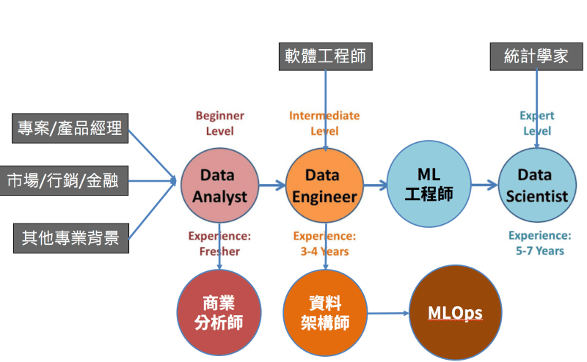
現在演化的工作職缺
（1）Data Analyst

Slide 133
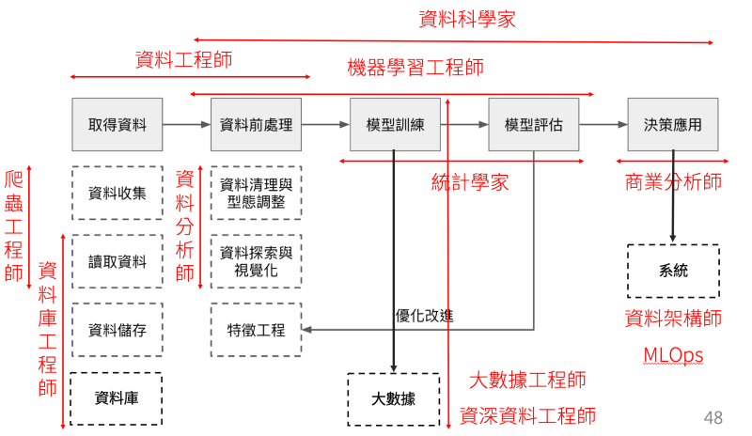
現在演化的工作職缺
（1）Data Analyst

